Slide 1

Консультация для педагогов
Нетрадиционные формы
проведения родительских собраний

Slide 2

Родительские собрания – одна из эффективных форм повышения педагогической культуры родителей и формирования педагогического коллектива. Виды собраний: 1. Общие: Проводятся 2-3 раза в год. Обсуждение общих вопросов: - задачи на новый учебный год; - результаты образовательной работы; - вопросы физического воспитания и проч. Приглашаются врачи, специалисты, юристы, детские писатели и др. Предусматривается выступление родителей. 2.Групповые: Проводятся раз в 2-3 месяца. - организационное (начало учебного года (сентябрь-октябрь)); - итоговое (конец учебного года (май)); - собрание по итогам летней оздоровительной кампании (август); - по различным вопросам воспитания (январь-февраль).

Slide 3

Нетрадиционные формы проведения родительских собраний:
Родительская конференция;
Семейные клубы;
Вечер вопросов и ответов;
Педагогическая лаборатория;
Аукцион;
Семинар – практикум;
Мастер – класс;
Ток – шоу;

Slide 4

Родительская конференция
Цель: обмен опытом семейного воспитания.
Важно:
Актуальная для обсуждения тема определяется заранее. По выбранной теме родители готовят сообщение
В конференции может принимать участие специалист, выступление которого должно вызвать обсуждение и дискуссию.
К конференции готовятся:
Выставки детских работ;
Выставки педагогической литературы и др.
Итогом может стать:
Совместный концерт детей, их семей и сотрудников ДОУ.

Slide 5

Семейные клубы.
Цель: совместный поиск решения общей
проблемы воспитания .
Тематика определяется родителями.
Имеет динамическую структуру, которая может объединяться в одну большую тему, либо дробиться на более мелкие в зависимости от темы и замысла.
Дополнение работы клуба – библиотека специальной литературы для повышения уровня педагогической грамотности родителей.

Slide 6

Вечер вопросов и ответов.
Обсуждение самых разнообразных вопросов.
Форма проведения:
Непринужденное, равноправное общение родителей и педагога.
Обсуждение вопросов носит дискуссионный характер.
Организаторы вечера проводят предварительный сбор вопросов от родителей.

Slide 7
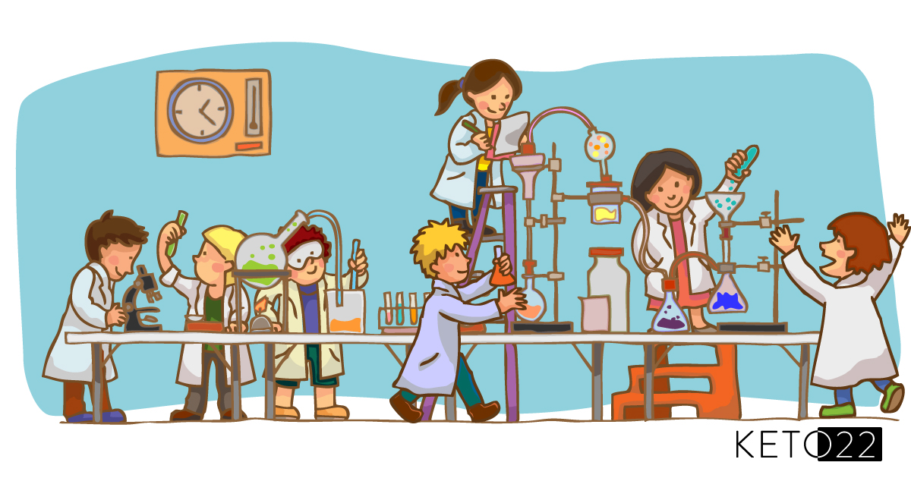
Педагогическая лаборатория.
Обсуждение участия родителей в различных мероприятиях.
Этапы проведения:
Ознакомление с запланированными на год мероприятиями;
Выступления родителей с предложениями о помощи и поддержке;
Внесение родителями пожеланий и предложений на новый учебный год.

Slide 8

Аукцион
Собрание проходит в виде «продажи» полезных советов по выбранной теме в игровой форме.
Родители в обсуждении делятся советами, опытом, приёмами, используемыми для достижения цели.
За каждый совет участники аукциона получают фишки. Советы, набравшие большее количество фишек помещаются в «Копилку родительского опыта»

Slide 9
Семинар – практикум.
Могут выступать:
Воспитатель,
Родители;
Психолог;
Специалисты.
Совместно с родителями происходит обыгрывание или решение проблемных ситуаций, могут присутствовать элементы тренинга.
Определяется тема и ведущий, им может быть как педагог, так и родители, приглашённые специалисты.

Slide 10
«Мастер – класс»
Форма проведения:
Демонстрация родителями достижений в области воспитания детей.
Этапы проведения:
Подготовительный.
Один или несколько родителей проводят урок – делятся своим опытом.
2. Основной.
Родители дают практические советы, делятся перечнем игр, которые ими используются.
3. Подведение итогов.
Выбираются наиболее ценные советы, которые размещаются в «Копилке педагогического мастерства»

Slide 11

«Ток – шоу»
Обсуждение одного вопроса с различных точек зрения, детализация проблемы и поиск возможных путей её решения.
Участники:
Родители;
Воспитатели;
Специалисты.
При такой форме проведения собрания предлагаются различные ситуации с общей проблемой. Их нужно рассмотреть с разных точек зрения, обязательно аргументируя их. Все позиции совместно обсуждаются. Родители сами определяют пути решения проблемы.

Slide 12

Педагогический аукцион
«Воспитание у детей культурно – гигиенических навыков»

Slide 13

Культурно – гигиенические навыки у ребёнка прививаются не за один раз. Это длительная, ежедневная работа;
В процессе закрепление обязательно проводить демонстрацию картинок, изображающих процесс умывания, причёсывания, приёма пищи;
Гигиенические процедуры полезно сопровождать чтением потешек, соответствующих тематических стихов;
Приобретённые навыки необходимо закреплять чтением художественной литературы;
Процессы умывания, приёма пищи, причёсывания важно не только демонстрировать личным примером, но и сопровождать показ объяснением;
Одобрять даже маленькие успехи, вызывая тем самым стремление становиться самостоятельным, аккуратным.

